Slide 1


  习近平新时代
  中国特色社会主义思想概论
  教学课件
全国高校思想政治理论课教学指导委员会 高等教育出版社 联合出品 I 全国高校“习近平新时代中国特色社会主义思想概论”教学创新中心（中国人民大学） 监制

Slide 2


第十讲
加强以民生为重点的社会建设

Slide 3

——《中共中央关于党的百年奋斗重大成就和历史经验的决议》
（2021年11月11日）

Slide 4
一、为什么说“悠悠万事，民生为大”
二、怎样增强人民获得感、幸福感、安全感
三、怎样推进社会治理现代化

Slide 5



一、为什么说“悠悠万事，民生为大”
——增进民生福祉是坚持立党为公、执政为民的本质要求

Slide 6
（一）民生是最大的政治
（二）人民美好生活需要日益增长
（三）增进民生福祉是发展的根本目的

Slide 7
（一）民生是最大的政治
从习近平总书记2017—2022年新年贺词中看“民生”
要把老百姓的安危冷暖时刻放在心上，以造福人民为最大政绩。
祝乡亲们的生活蒸蒸日上，越过越红火。
2017
2018
2019
坚决打赢脱贫攻坚战，如期实现现行标准下农村贫困人口全部脱贫、贫困县全部摘帽。
2020
我最牵挂的还是困难群众。
2021
努力绘就乡村振兴的壮美画卷，朝着共同富裕的目标稳步前行。
民之所忧，我必念之；
民之所盼，我必行之。
2022

Slide 8

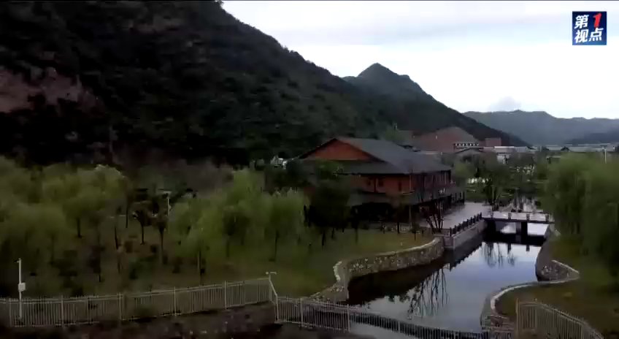
“总书记，您平时这么忙，还来看我们，真的感谢您。”
“我忙就是忙这些事，‘国之大者’就是人民的幸福生活。”
——习近平在广西考察时与村民的对话
（2021年4月25日)
民生的分量

Slide 9



“民生”是一个地道的中国词语，《辞海》中对“民生”的解释是“人民的生计”。
“民生在勤，勤则不匮。”（《左传·宣公十二年》）是民生概念在中国历史上的最早表述。

Slide 10


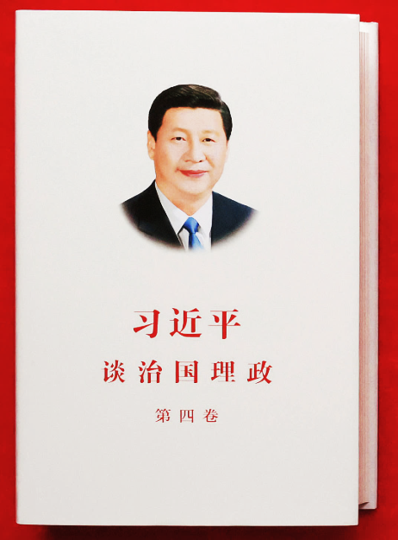
民生事关人民幸福生活
民生是广大人民群众最关心最直接最现实的利益问题
民生工作离老百姓最近，同老百姓生活最密切
谋划“十四五”时期发展，要坚持发展为了人民、发展成果由人民共享，努力在推动高质量发展过程中办好各项民生事业、补齐民生领域短板。要更加聚焦人民群众普遍关心关注的民生问题，采取更有针对性的措施，一件一件抓落实，一年接着一年干，让人民群众获得感、幸福感、安全感更加充实、更有保障、更可持续。
——习近平在基层代表座谈会上的讲话
（2020年9月17日）

Slide 11
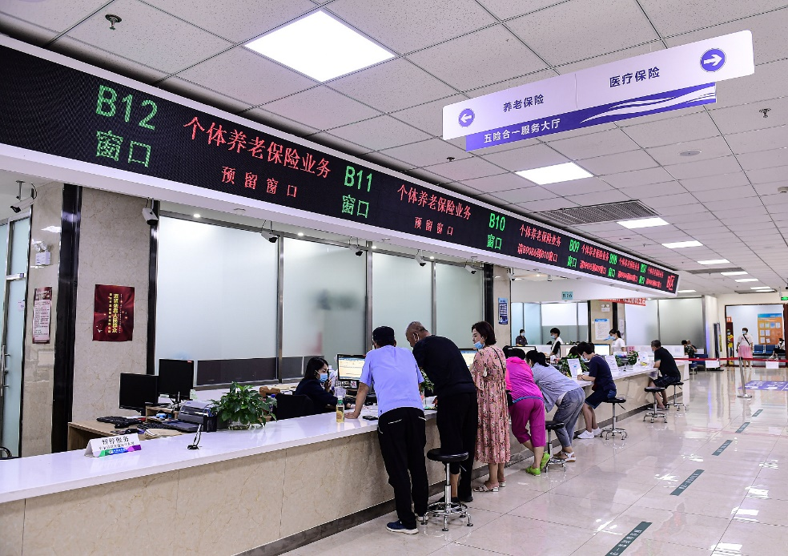
民生事关社会和谐稳定
民生连着民心，民心凝聚人心，民生稳，人心就稳，社会就稳
2021年末全国参加城镇职工基本养老保险人数48075万人，比上年末增加2454万人。参加城乡居民基本养老保险人数54797万人，增加554万人。参加基本医疗保险人数136424万人，增加293万人。参加失业保险人数22958万人，增加1268万人。参加工伤保险人数28284万人，增加1521万人。
2021年7月14日，市民在沈阳铁西区五险合一综合服务大厅办理养老保险等相关业务
数据来源：中华人民共和国国家统计局《中华人民共和国2021年国民经济和社会发展统计公报》

Slide 12

抓民生也是抓发展
做好经济社会发展工作，民生是“指南针”
既能有效解决群众后顾之忧，调动人们发展生产的积极性
又可以增进社会消费预期，扩大内需，催生新的经济增长点，为经济发展、转型升级提供强大内生动力

Slide 13
既要发展经济为
持续改善民生
奠定坚实物质基础
经济
发展
改善
民生
又要持续不断改善
民生为经济发展
创造更多有效需求
要全面把握民生和发展相互牵动、互为条件的关系，使民生改善和经济发展有效对接、良性循环、相得益彰。

Slide 14
（二）人民美好生活需要日益增长
人民美好生活需要日益广泛，不仅对物质文化生活提出了更高要求，而且在民主、法治、公平、正义、安全、环境等方面的要求日益增长。
——习近平在中国共产党第十九次全国代表大会上的报告
（2017年10月18日）

Slide 15



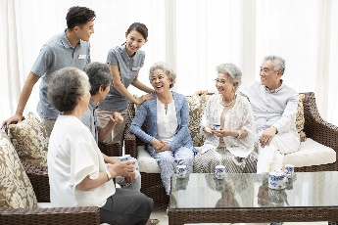

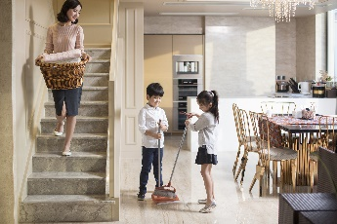


教育
工作
收入
社会保障
医疗卫生服务
居住条件
环境
精神文化生活
更好的教育
更高水平的医疗卫生服务
更稳定的工作
更舒适的居住条件
更满意的收入
更优美的环境
更可靠的社会保障
更丰富的精神文化生活

Slide 16
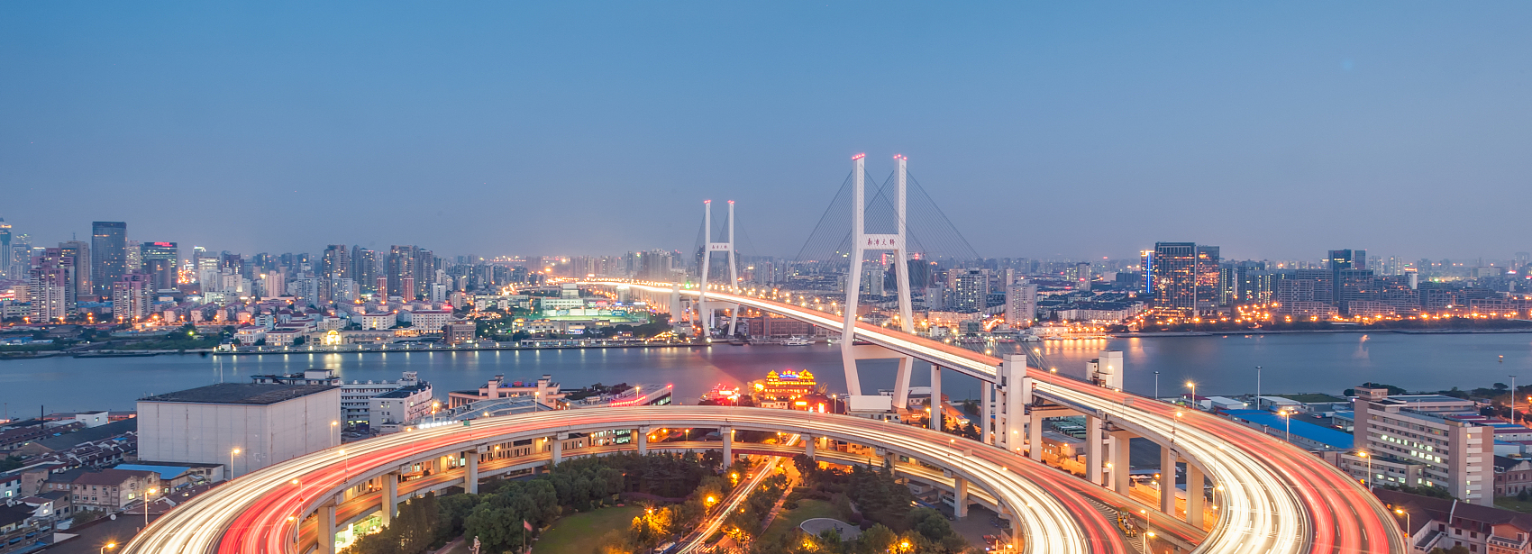
党的十八大以来，我国社会建设全面加强，人民生活全方位改善，社会治理社会化、法治化、智能化、专业化水平大幅度提升，发展了人民安居乐业、社会安定有序的良好局面，续写了社会长期稳定奇迹。

